Slide 1
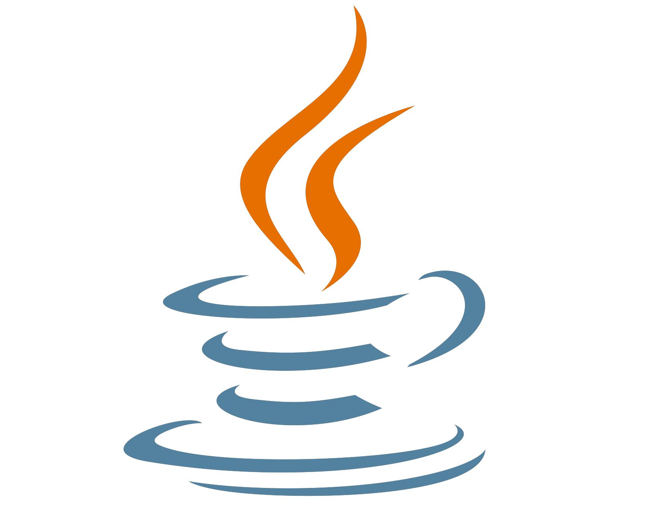
咖啡与茶冲泡机案例重构 Refactor of Coffee and Tea Brewing Machine Case
Notes:
演示上课课程java编写，编译和运行的过程。

Slide 2
授课内容
抽象方法与抽象类
final关键字的使用

Slide 3
需求描述-星巴滋饮料冲泡流程
准备饮料时，请精确地遵循下面的冲泡法：
星巴滋咖啡冲泡法
（1）把水煮沸（boil water）
（2）用沸水冲泡咖啡（brew coffee grinds）
（3）把咖啡倒进杯子（pour in cup）
（4）加糖和牛奶（add sugar and milk）
星巴滋茶冲泡法
（1）把水煮沸（boil water）
（2）用沸水冲泡茶叶（steep tea bag）
（3）把茶倒进杯子（pour in cup）
（4）加柠檬（add lemon）
根据以上冲泡流程，为星巴滋饮料冲泡机编写代码，实现饮料的自动泡制

Slide 4
回顾
Coffee与Tea非常相似：两者都是咖啡因饮料,因此可以将两者进行抽象，形成共同的超类，命名为CaffeineBeverage
根据面向对象的基本原理，把具体类中共同方法抽取出来，放到超类实现boilWater和pourInCup方法在两个类中，代码一致，因此放到超类中，从而消除重复
作为子类，可以通过继承的方式，自动继承超类中的非private型方法
此设计满足符合OCP原则，但还可以继续优化。

Slide 5
2nd Design ：讨论
1.prepareRecipe()方法既然在子类中实现，如果新的子类添加进来，能否保证该子类中的流程不出错？

Slide 6
2nd Design ：讨论
2.prepareRecipe()方法既然在子类中名称一样，是否可以抽取到超类之中？

Slide 7
2nd Design ：讨论
3.假设可以放到超类，但若某个子类覆盖超类prepareRecipe() ，即自己改了流程怎么办？

Slide 8
3rd Design：抽象方法和抽象类
当具体类（或者叫做子类）中同时存在某种方法，但是实现方式不同，此种情况最适合的处理方式是:
抽取该方法，将之放到超类中，并在超类中定义为抽象方法。
超类中的抽象方法，只定义，不实现

Slide 9
3rd Design：抽象方法和抽象类
根据面向对象的知识，子类必须实现超类中的抽象方法；
在实现的过程中，子类可以根据具体情况，为该方法编写不同的源代码。

Slide 10
3rd Design：抽象方法和抽象类
一个类中如果包含了抽象方法，该类也就变成了抽象类。
根据UML规则，类图中，抽象方法和抽象类必须采用斜体；
子类必须实现超类中所有的抽象方法；

Slide 11
3rd Design：抽象方法和抽象类

Slide 12
3rd Design：抽象方法和抽象类
超类的代码实现：
public class CaffeineBeverage {
public void boilWater() {
System.out.println("Boiling water!");
}
public void pourIncup() {
System.out.println("Pouring into water!");
}
public abstract void prepareRecipe();
//此处是抽象方法，因此该类自然就成了抽象类
//因此在class之前应该加上abstract进行修饰
}

Slide 13
3rd Design：抽象方法和抽象类
超类的代码实现：
public abstract class CaffeineBeverage {
public void boilWater() {
System.out.println("Boiling water!");
}
public void pourIncup() {
System.out.println("Pouring into water!");
}
public abstract void prepareRecipe();
}

Slide 14
3rd Design：抽象方法和抽象类
子类的代码实现：
public class Coffee extends CaffeineBeverage { //定义子类
public void brewCoffeeGrinds() {
System.out.println("Dripping Coffee through filter!");
}
public void addSugarAndMilk() {
System.out.println("Adding Sugar and Milk");
}
public void prepareRecipe() {
boilWater(); //1.把水煮沸
brewCoffeeGrinds(); //2.冲泡咖啡
pourIncup(); //3.倒进杯子
addSugarAndMilk(); //4.加糖和牛奶
}
}

Slide 15
3rd Design：抽象方法和抽象类
Tea类的代码请同学们自己实现。
测试程序：
public class Client {
public static void main(String[] args) {
Coffee coffee = new Coffee();
coffee.prepareRecipe();
System.out.println("=============");
Tea tea = new Tea();
tea.prepareRecipe();
}
}

Slide 16
3rd Design：抽象方法和抽象类
测试结果
Boiling water!
Dripping Coffee through filter!
Pouring into water!
Adding Sugar and Milk
=========================
Boiling water!
Steeping the tea!
Pouring into water!
Adding Lemon

Slide 17
4th Design：优化
尽管 3rd Design实现了需求，但是认真研究冲泡流程，发现第2步和第4步的本质相同，只是应用在不同饮料上
分析两个具体类各自的第2步：
（2）用沸水冲泡咖啡（brew coffee grinds）
（2）用沸水冲泡茶叶（steep tea bag）

Slide 18
4th Design：优化
显然，两者都是冲泡，只是冲泡的对象不同
因此可以将咖啡的冲泡方法brewCoffeeGrinds和茶的冲泡方法steepTeaBag使用一个统一的名字，命名为冲泡brew。

Slide 19
4th Design：优化
同理，将咖啡和茶的第4步方法使用统一的名字-添加调料：addCondiments。
即：
（2）用沸水冲泡咖啡（brew coffee grinds）
（2）用沸水冲泡茶叶（steep tea bag）
统一为brew方法
（4）加糖和牛奶（add sugar and milk）
（4）加柠檬（add Lemon）
统一为addCondiments方法

Slide 20
4th Design：优化
参考3rd Design中prepareRecipe设计为抽象方法的处理方式。
尽管统一之后的咖啡与茶第2步和第4步的冲泡步骤名字相同，但在各自类中针对的对象是不同的。
也就是说，每个具体类有自己的处理对象，因此，较好的处理方式是将统一名字后的brew方法和addCondiments方法设定为的抽象方法，让子类去实现之。

Slide 21
4th Design：优化
该类图是否正确？
抽象方法在子类中没有都实现，因此是错的

Slide 22
4th Design：优化

Slide 23
4th Design：优化
超类实现代码
public abstract class CaffeineBeverage {
public void boilWater() {
System.out.println("Boiling water!");
}
public void pourIncup() {
System.out.println("Pouring into water!");
}
public abstract void brew();
public abstract void addCondiments();
public abstract void prepareRecipe();
}

Slide 24
4th Design：优化
子类实现代码
public class Coffee extends CaffeineBeverage {
public void brew() {
System.out.println("Dripping Coffee through filter!");
}
public void addCondiments() {
System.out.println("Adding Sugar and Milk");
}
public void prepareRecipe() {
boilWater();
brew();
pourIncup();
addCondiments();
}
}

Slide 25
4th Design：优化
测试类
public class Client {
public static void main(String[] args) {
Coffee coffee = new Coffee();
coffee.prepareRecipe();
System.out.println("=============");
Tea tea = new Tea();
tea.prepareRecipe();
}
}

Slide 26
4th Design：优化
测试结果
Boiling water!
Dripping Coffee through filter!
Pouring into water!
Adding Sugar and Milk
=========================
Boiling water!
Steeping the tea!
Pouring into water!
Adding Lemon

Slide 27
5th Design：限定流程不被更改
观察4th Design的实现代码，发现在两个具体类中，prepareRecipe方法的代码一模一样
prepareRecipe作为抽象方法，其意图在于在超类中声明之后，强制子类实现适合各自特点的prepareRecipe
而此时两个子类的prepareRecipe方法的代码是重复的，这样就失去了抽象方法的使用价值。

Slide 28
5th Design：限定流程不被更改
因此，把各个子类的prepareRecipe方法的实现放到超类中，
此时超类中的prepareRecipe方法是一个具体的实现方法，子类通过继承的方式进行复用此部分代码

Slide 29
5th Design：限定流程不被更改
在prepareRecipe方法放到超类中，通过继承实现该方法，考虑这样做可能存在的风险？

Slide 30
5th Design：限定流程不被更改
在prepareRecipe方法加上final关键字，是为了防止子类覆盖超类写好的prepareRecipe，代码由同学们自行完成。

Slide 31
5th Design：限定流程不被更改
public abstract class CaffeineBeverage {
public void boilWater() {
System.out.println("Boiling water!");
}
public void pourIncup() {
System.out.println("Pouring into water!");
}
final public void prepareRecipe() {
boilWater();
brew();
pourIncup();
addCondiments();
}
public abstract void brew();
public abstract void addCondiments();
}

Slide 32
5th Design：限定流程不被更改
public class Coffee extends CaffeineBeverage {
public void brew() {
System.out.println("Dripping Coffee through filter!");
}
public void addCondiments() {
System.out.println("Adding Sugar and Milk");
}
}
public class Tea extends CaffeineBeverage {
public void brew() {
System.out.println("Steeping the tea!");
}
public void addCondiments() {
System.out.println("Adding Lemon");
}
}

Slide 33
5th Design：限定流程不被更改
public class Client {
public static void main(String[] args) {
Coffee coffee = new Coffee();
coffee.prepareRecipe();
System.out.println("=============");
Tea tea = new Tea();
tea.prepareRecipe();
}
}

Slide 34
5th Design：限定流程不被更改
测试结果
Boiling water!
Dripping Coffee through filter!
Pouring into water!
Adding Sugar and Milk
=========================
Boiling water!
Steeping the tea!
Pouring into water!
Adding Lemon

Slide 35
5th Design：限定流程不被更改
5th Design在超类中定义了算法的骨架，把流程中的一些步骤延迟到子类实现。
这样做的优势：在不改变算法结构情况下，可以定义重新定义算法的某些步骤

Slide 36
设计小结

